Slide 1
Campania Felix
progetto

Slide 2
PRESENTO LA MIA CITTA’: CASTELLAMMARE DI STABIA
ITINERARIO 1
di C. Suarato

Slide 3
Escursioni possibili:
Visita agli scavi archeologici
Visita al nuovo Museo Archeologico «Libero d’Orsi» ed alla Basilica di Pozzano
Visita al centro storico

Slide 4
Visita agli scavi archeologici

Slide 5
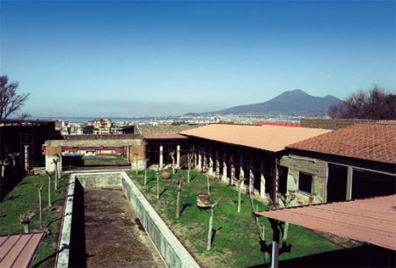
Villa San Marco
-- Dell’antica città di Stabiae sono visitabili solo tre ville: villa san Marco, villa Arianna e il cosiddetto «secondo complesso», che si trova accanto alla villa Arianna; alcune zone di queste ville sono però attualmente chiuse per lavori
- Villa san Marco è una villa d’otium (lussuose residenze finalizzate al riposo, del corpo e dello spirito, dalle attività e dagli affari), di una famiglia evidentemente molto ricca, perché presenta, oltre a due peristilii, anche delle terme private
- Al momento dell’eruzione la villa era disabitata perché si stavano facendo dei lavori di ristrutturazione

Slide 6
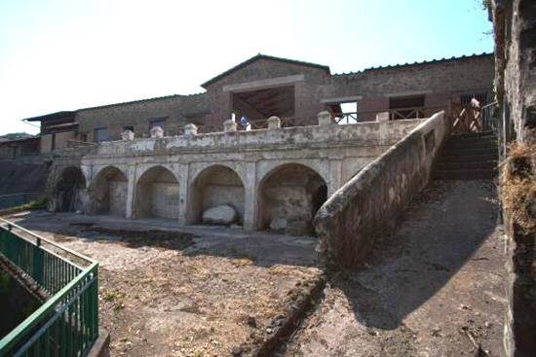
Villa Arianna
- Anche Villa Arianna è una villa d’otium, di grandi dimensioni, con terrazzamenti che arrivavano fin giù al mare
- La villa si sviluppa in senso orizzontale, adattandosi all’andamento collinare, e presenta anche un’enorme palestra
- Le decorazioni presenti in questa villa sono tra le più raffinate dell’arte romana. Da questa villa provengono la famosa «Flora» e la «Diana cacciatrice»

Slide 7
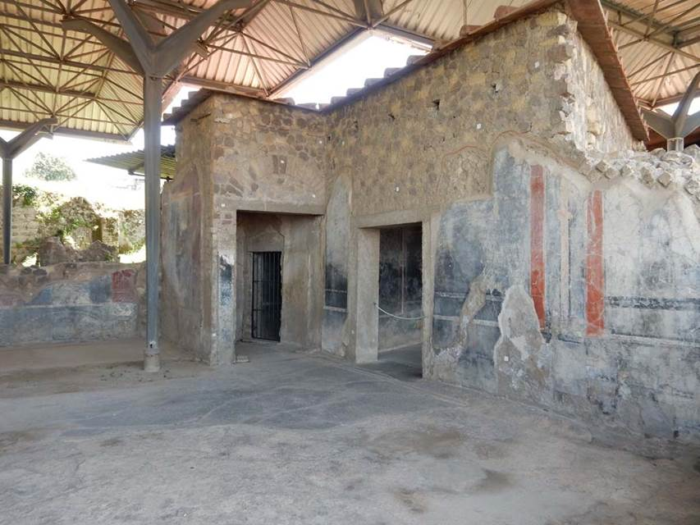
Secondo Complesso
- Il «secondo complesso» è separato dalla villa Arianna da uno stretto vicus sul quale si aprono alcune finestre. Parte degli ambienti, situati sul bordo della collina, è franata a valle.
- Anche le decorazioni della parte più antica di questa villa sono quasi del tutto scomparse
- Accanto al nucleo antico si sviluppava il quartiere termale, comprendente il calidarium, il tepidarium e forse un laconicum; accanto al settore termale era situata la cucina.

Slide 8
Itinerario collinare: Visita al nuovo Museo archeologico «Libero D’Orsi» ed alla Basilica di Pozzano, con passaggio per il castello medievale

Slide 9
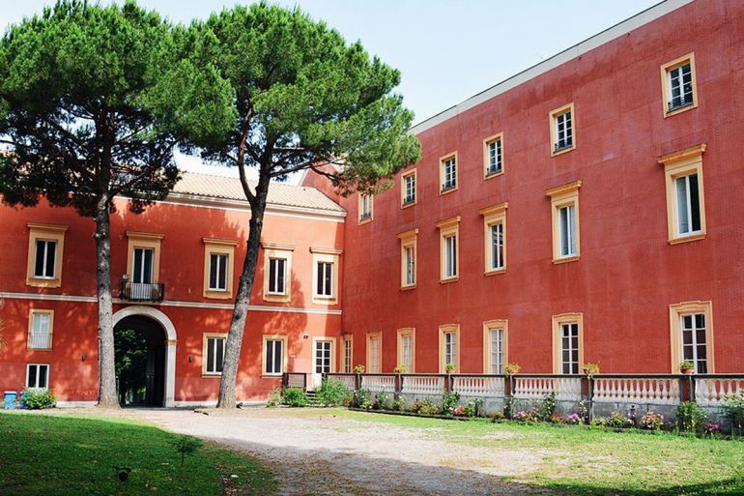
Museo Archeologico «Libero D’Orsi»
Dal 24/9/2020, la Reggia di Quisisana ospita il Museo Archeologico di Castellammare di Stabia, dedicato all’esposizione di numerosi e prestigiosi reperti del territorio stabiano ed intitolato a Libero D’Orsi (1888-1977) preside che, negli anni ’50, intraprese la riscoperta delle Ville Stabiane, già parzialmente indagate in età borbonica.
L’operazione restituisce al patrimonio italiano il più antico sito reale borbonico – edificio simbolo che vanta una storia di oltre sette secoli – insieme a preziose testimonianze della vita quotidiana, in particolare quella che si svolgeva nelle ville romane d’otium e nelle ville rustiche (simili nella concezione alle moderne fattorie), site in posizione panoramica con “vista” sul Golfo di Napoli.

Slide 10
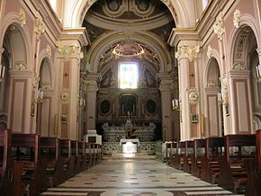
Basilica di Santa Maria di Pozzano
La basilica minore di Santa Maria di Pozzano si trova poco distante dal castello medievale e dalla Reggia di Quisisana. Una piccola chiesa, ingrandita ed abbellita nel corso dei secoli, fu iniziata nel XIV secolo, nel luogo dove precedentemente vi era un tempio pagano dedicato alla dea Diana e nelle vicinanze del pozzo dove fu rinvenuto il miracoloso quadro della Madonna di Pozzano. Il luogo prese il nome proprio da questo ritrovamento. La Madonna di Pozzano è la protettrice della città assieme a San Catello e si trova sullo stemma cittadino

Slide 11
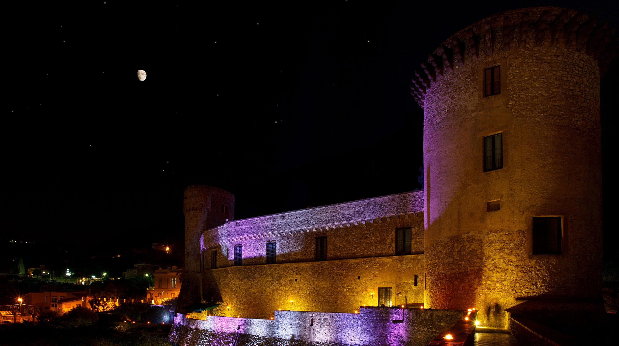
Castello medievale
Da questo castello, che compare per la prima volta nei documenti nel 1089, la città prende il nome. Venne costruito a scopo difensivo quando la città faceva parte del ducato di Sorrento e subì varie trasformazioni nel corso dei secoli, l’ultima delle quali, che gli ha donato l’attuale aspetto, nel 1470. Caduto pian piano in rovina quando non ci fu più bisogno di difendersi, il castello assunse nell’Ottocento l’aspetto romantico che lo rese protagonista di numerosi dipinti. Divenuto proprietà privata nel 1931, fu sottoposto ad un radicale restauro nel 1956, per riparare ai danni della guerra. Oggi ospita manifestazioni e ricevimenti. Purtroppo non è aperto ai visitatori

Slide 12
Visualizza il filmato: Castello medievale

Slide 13
Visita al centro storico

Slide 14
-Il centro storico di Castellammare di Stabia si situa all’interno della zona compresa tra la Fontana Grande (e per estensione le Antiche Terme) e la piazza Quartuccio. In queste due zone c’erano due delle tre porte marine:
-porta della fontana
-porta del Quartuccio
La terza porta, detta «della marina grande», si trovava a Piazza Orologio.
Altre due porte permettevano l’ingresso nella città, ma erano «montane», ed erano precisamente:
- la porta di Scanzano, che si trovava pressappoco nei pressi della salita cosiddetta «del munaciello», per intenderci di fronte al Centro Laser;
- la porta di Vignadonica, che si trovava nei pressi della fontana di san Giacomo.
Al suo interno vi sono varie emergenze architettoniche ed artistiche

Slide 15
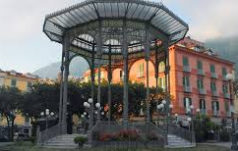
Cassarmonica
-Realizzata da Eugenio Cosenza ed inaugurata nel 1900, cadde nel 1909 per colpa di una folata di vento e venne ricostruita due anni dopo. E’ un monumento fra i più importanti dell’epoca, in «stile liberty», in cui il vetro, il ferro e la ghisa erano i materiali da costruzione preferiti. Il palazzo che si intravede alle spalle, detto «palazzo Spagnuolo», fu costruito dove prima c’era una torretta di vedetta per l’ingresso in città

Slide 16
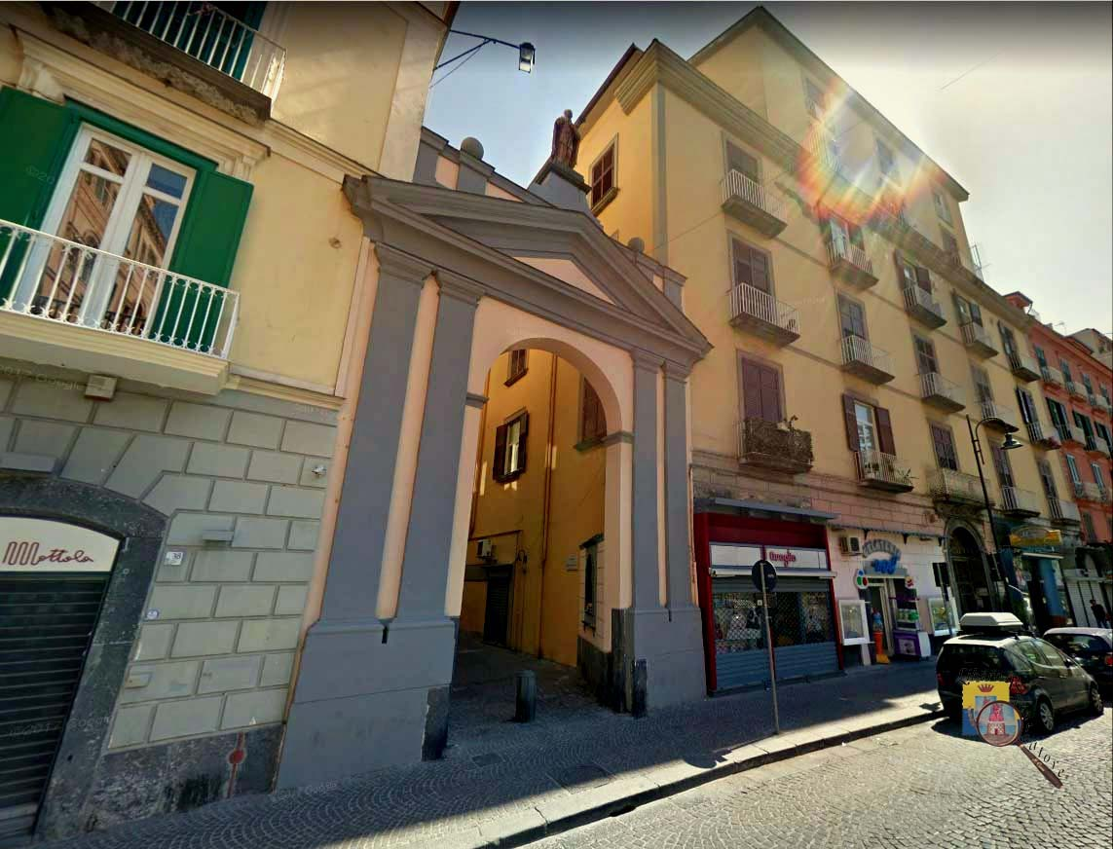
Arco di san Catello
-E’ tutto ciò che resta della vecchia Porta del Quartuccio. Quando nel 1790 le mura della città vennero abbattute perché non avevano più ragione di esistere, cominciarono ad essere costruiti eleganti palazzi nobiliari in questa strada che affacciava sulla marina, dove cominciarono ad essere costruiti i giardini. Per evitare che il residuo di porta venisse completamente distrutto, nel 1840, don Gaetano Martingano, proprietario di uno dei due palazzi che affiancavano la porta, chiese ed ottenne il permesso di costruirvi sopra una statua di San Catello a sue spese.

Slide 17
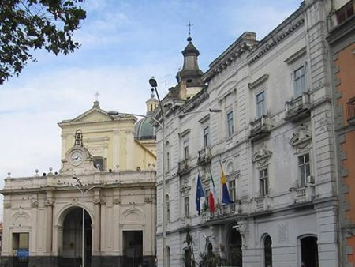
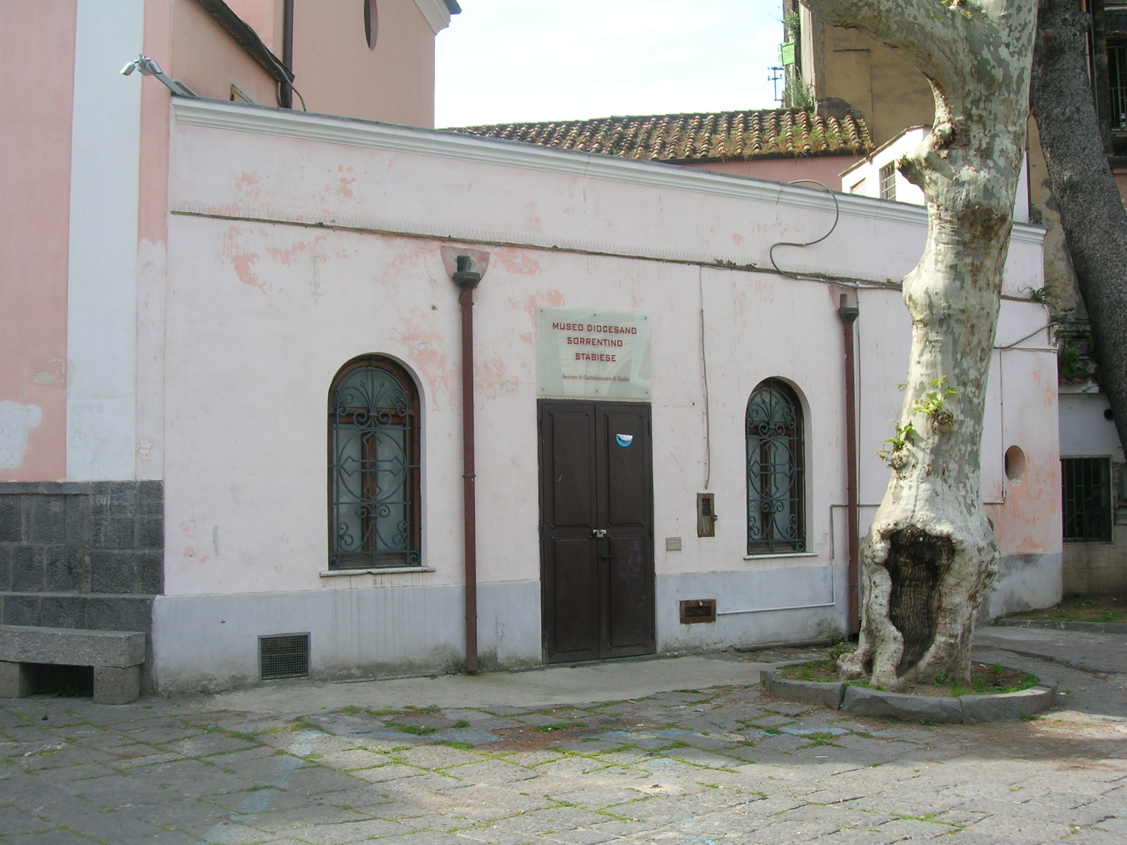
Piazza Giovanni XXIII
Questa piazza, comunemente detta «Piazza Municipio», ospita tre importanti emergenze:
- La Cattedrale
- Il Municipio, vecchio Palazzo Farnese
- Il Museo diocesano

Slide 18
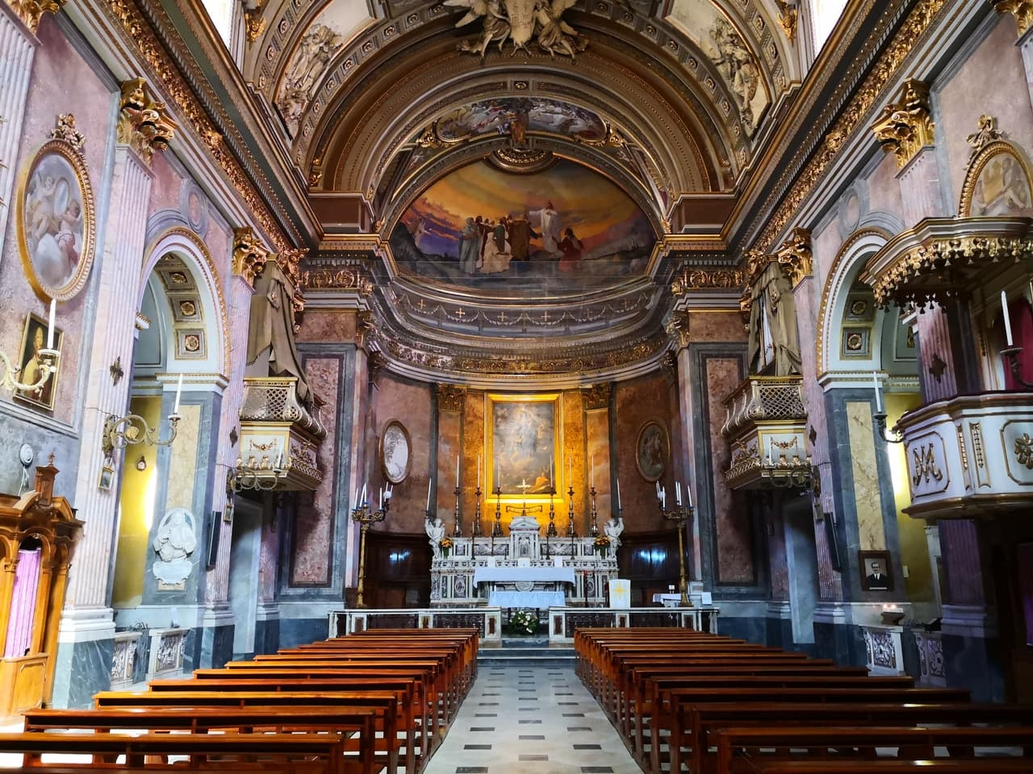
Chiesa del Gesù
-Probabilmente la chiesa più importante della città. Costruita dai Gesuiti nel 1610, ospita al suo interno molte ed importanti opere d’arte, a cominciare dalla tela d’altare di Luca Giordano, della fine del Seicento e raffigurante la Madonna del Soccorso; annovera inoltre al suo interno tele di Paolo De Matteis, un anonimo dipinto settecentesco di San Catello ed una macchina da festa per le Quarantore, fra i pochi esemplari rimasti

Slide 19
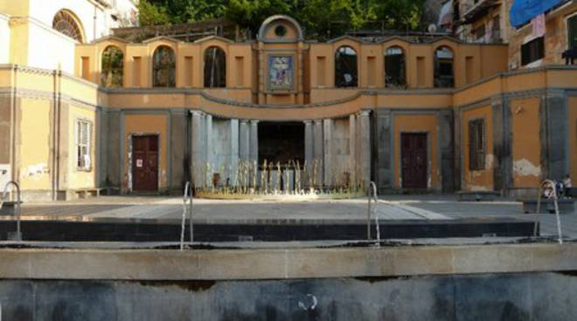
Fontana Grande
-Nelle sue vicinanze c’era una delle porte marine di ingresso alla città. Qui terminava la cittadina. E qui sono state ritrovate delle tombe risalenti al IV secolo a.C., pertanto questo luogo è uno dei primi siti della Stabiae preromana. L’acqua è quella comunemente detta «della Madonna», ma nelle vicinanze c’è tuttora una fonte di acqua ferrata, dalle molte proprietà curative, conosciute fin dall’antichità.

Slide 20
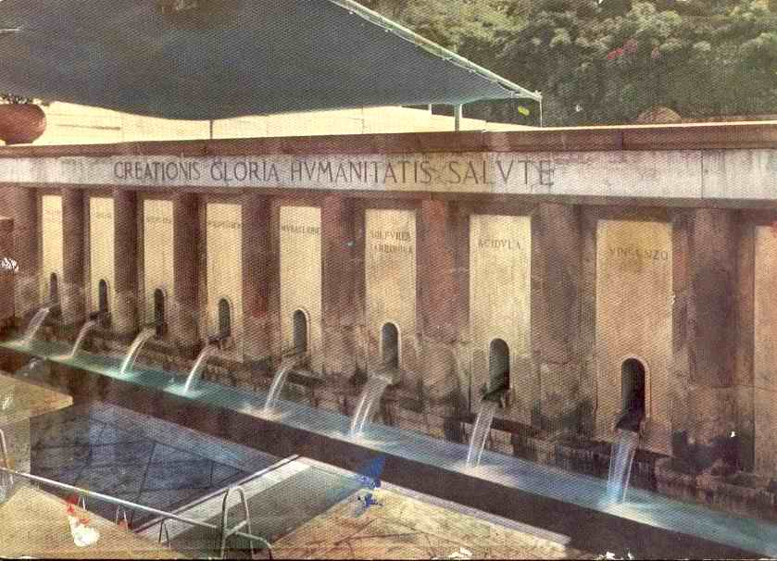
Antiche Terme
-Le prime analisi scientifiche sulle sorgenti di acque che si trovavano nella zona della Fontana Grande e largamente usate dalla popolazione per scopi curativi, furono effettuate dai Borbone a partire dal 1787, con risultati molto lusinghieri. Il primo stabilimento termale venne inaugurato nel 1828 dal re Francesco I di Borbone ed aperto al pubblico nel 1833. La presenza delle Terme influì molto positivamente sul turismo e Castellammare divenne nell’Ottocento una delle mete più ambite, proprio per le sue 28 sorgenti. Nel 1921 fu sede di un convegno di scienziati, che definirono Castellammare «La metropoli delle Terme». L’apertura nel 1964 del nuovo complesso termale collinare mandò in disuso le cosiddette «Antiche Terme», che fallirono negli anni Settanta, poiché tutte le strutture curative erano state trasferite nelle Nuove Terme, che erano diventate il parco termale più avanzato d’Italia. Nel 1989 le Antiche Terme chiusero al pubblico definitivamente, e dopo qualche tempo anche la stazione della Circumvesuviana. Dopo vari tentativi di riapertura, soprattutto dopo il fallimento delle Nuove Terme, si parla di riaprire al pubblico in estate uno dei patrimoni più importanti della città

